Slide 1
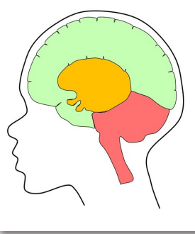
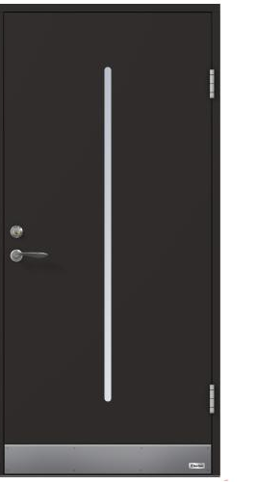
Hjernens alarmsystem
Fjo, da går vi tilbake til det vi drev med.
Hjelp! Skal vi flykte, sloss eller spille dø?
Slapp av, det er bare en dør.
Følelseshjernen
Tenkehjernen
FARE
Da roer jeg ned kroppen!
Her kommer energi!
PANG
PANG
Sansehjernen

Slide 2
Tenkehjernen
Lite erfaring med å «styre», manglende tilgang på fornuft og impulskontroll
En hjerne som er mye redd uten å bli roet ned utvikler et:
Oversensitivt alarmsystem
Underutviklet reguleringssystem
Følelseshjernen
Vonde minner og negative forventinger til andre. Alarmsystemet trigges lett.
Sansehjernen
Konstant alarmberedskap – på vakt

Slide 3
Vi vet at...
Hjernens fungering varierer – vi er ikke alltid like fornuftige og rasjonelle som vi tror.
Hjernes aktiveringsnivå påvirker hvordan vi vurderer og hva vi gjør i en situasjon.
Fordi barn og unge sin hjerne ikke er ferdig utviklet trenger de hjelp av voksne til å forstå situasjoner og være passe aktiverte.

Slide 4
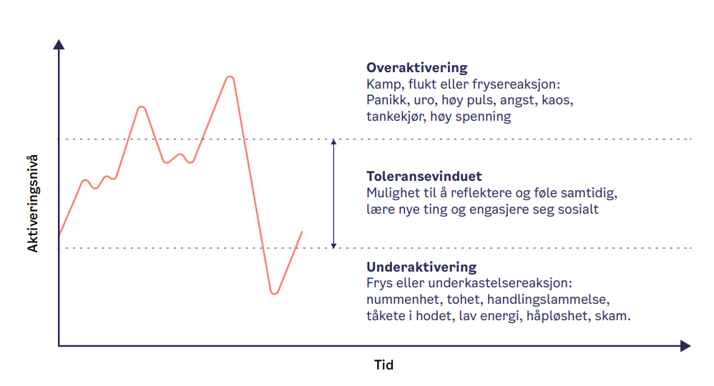
Mye stress gjør oss aktiverte og får oss ut av toleransevinduet
Siegel, 1999

Slide 5
Alvorlige belastninger og stress fører til redusert:
Hukommelse og konsentrasjonsevne
Mulighet til å lære nye ferdigheter
Impulskontroll
Evne til følelsesregulering
Sosial fungering

Slide 6
Eksempler på hvordan alvorlige belastninger kommer til uttrykk
Spille «klassens klovn»
Fjern
Likegyldig
Voldelig
Tristhet
Fremprovoserer «bråk»
Bryter grenser
Selvskading
Mistenksom
Truer
Dramatisk
Trekker seg vekk fra voksne
Le bort alvorlig tema
Kort lunte
Nærtagen
Provoserende
Klengete
Engstelig
Avvisende

Slide 7
Vi har også en hjerne!
…og speilnevroner
Gjensidig samregulering

Slide 8
Følelser smitter - samregulering
Øvelse:
Gå sammen to og to
Person A: Fortell om en situasjon som gjorde deg glad
Person B: responder med sinne/irritasjon
Hvordan blir person A påvirket?

Slide 9
Vi voksne har heldigvis et utviklet reguleringssystem
Vi kan regulere oss selv ved å koble på tenkehjernen
På den måten stopper vi samregulering
Men det kan være krevende og vi jobber imot vår egen biologi

Slide 10
Pause

Slide 11
Hvordan vi kan være en god hjelper

Slide 12
Fordi barn har et underutviklet reguleringssystem trenger de reguleringsstøtte
Å hjelpe en elev eller en elevgruppe som er utenfor toleransevinduet inn i toleransevinduet
Reguleringsstøtte hjelper til med å bli:
bli passe aktivert i situasjonen
bygge elevens eget reguleringssystem

Slide 13
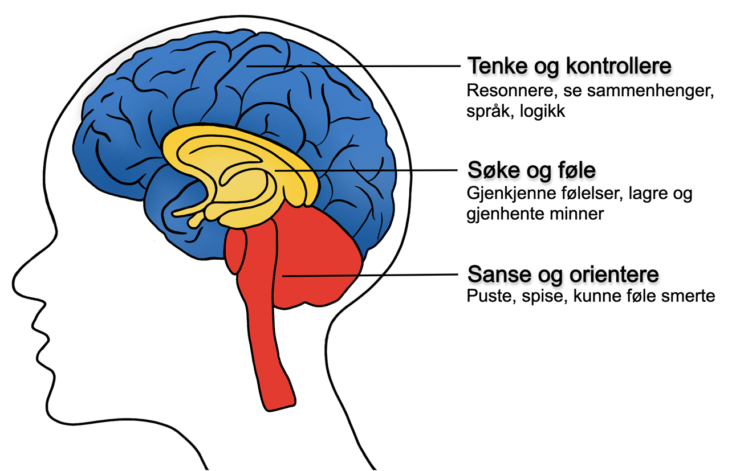
Tenkeporten
Regulering gjennom fire porter
Føleporten
Sanseporten
Strukturporten

Slide 14
Hvilken port skal vi gi reguleringsstøtte til?
Tenkeporten
Vi kan jobbe forebyggende ved gi reguleringsstøttende gjennom strukturporten. Da unngår vi at barn blir utsatt for unødvendig mye stress
Hjernen tar imot impulser nedenfra og opp og rekkefølgen på reguleringsstøtten har en betydning. Vi må vi se på tilstanden til eleven.
Eksempel: Hvis et barn er veldig redd må vi starte med sanseporten og deretter regulere via føle- og tenkeporten.
Hvis det er en elev som er litt oppgitt kan det holde å regulere via tenkeporten.
Vi gir ofte for mye støtte til tenkeporten og for lite til struktur- og sanseporten.
Føleporten
Sanseporten
Strukturporten

Slide 15
Det er vi som er verktøyet!
Vår væremåte er med på å gi reguleringsstøtte
Men for å klare å gi god reguleringsstøtte må vi selv være regulert
Ofte er det de elevene som trenger det mest som får det minst
Reguleringsstøtte

Slide 16
Det er ikke bare å ta seg sammen!
Vår evne til ivaretagelse er også tilstandsavhengig
Jo mer overvelda vi er, jo mindre kontakt har vi med tenkehjernen
Vi voksne har også behov for å:
Reagere – følelsesmessig, kroppslig og verbalt
Bli mottatt – hørt på, støttet og forstått

Slide 17
5. Rådgivning
Det skal gis ett råd av gangen per person.
Rådene kan være:
Forslag til noe personen selv kan forsøke å gjøre
En oppmuntring til å gjøre mer av noe bra kollegaen allerede gjør
En god refleksjon
Å validere utfordringen personen opplever «Jeg forstår godt at dette ikke er lett, det er en kompleks situasjon å stå i».

